Slide 1
नोंदणी व मुद्रांक विभाग
महाराष्ट्र शासन
कार्यालय : सह दुय्यम निबंधक वर्ग-2, फलटण क्र 1
क्षेत्रीय शासकीय व निमशासकीय कार्यालयांसाठी 100 दिवसांचा कृति आराखडा

Slide 2
2
संकेतस्थळ
विभागाच्या ऑनलाईन सुविधांची माहिती
विभागाविषयी माहिती
प्रकाशने (कायदे, नियम, अधिसुचना इत्यादी)
महत्वाचे दुवे (पोर्टल बाबत)
सांख्यिकी (दस्त संख्या, मुद्रांक शुल्क व नोंदणी फी)
नागरिकांसाठी (नागरीकांची सनद , सारथी इत्यादी)
सेवा हमी अंतर्गत सेवांबाबत माहिती. वरील सर्व विषयांची माहिती विभागाच्या संकेतस्थळावर अदयावत केलेली आहे.

Slide 3
3
सुकर जिवनमान (Ease of Living)
सन 2002 पूर्वी नोंदणीस स्विकारलेले दस्त पक्षकारास त्याच दिवशी परत करण्यात येत नव्हते. तथापी सरिता प्रणालीअंतर्गत सन 2002 नंतर नोंदणीस स्विकारून दस्त स्कॅन करुन पक्षकारास तात्काळ 30 मिनिटात परत करण्यात येत आहेत. तसेच नोंदणी झालेल्या दस्तांच्या सुची क्र.2, संगणकीकृत नक्कल प्रती त्याच दिवशी तात्काळ विनामुल्य दिल्या जातात.

Slide 4
3
तक्रार निवारण (Grievance Redressal)
नागरिकांकडून दुय्यम निबंधक कार्यालयात प्राप्त झालेल्या सर्व तक्रारी (आपले सरकार, PG पोर्टल व CRM पोर्टल यांसह) निरंक आहे.
सह दुय्यम निबंधक वर्ग-2 फलटण क्र 1 कार्यालयात येणा-या अभ्यागंताना भेटीसाठी या कार्यालयात सकाळी 09:45 ते सांयकाळी 06:15 पर्यन्त सह दुय्यम निबंधक उपलब्ध आहेत.

Slide 5
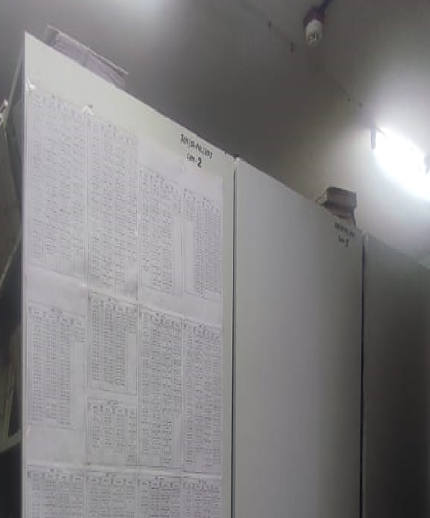
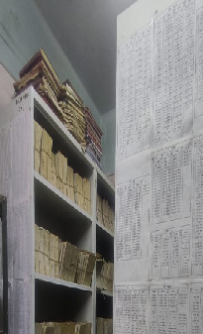
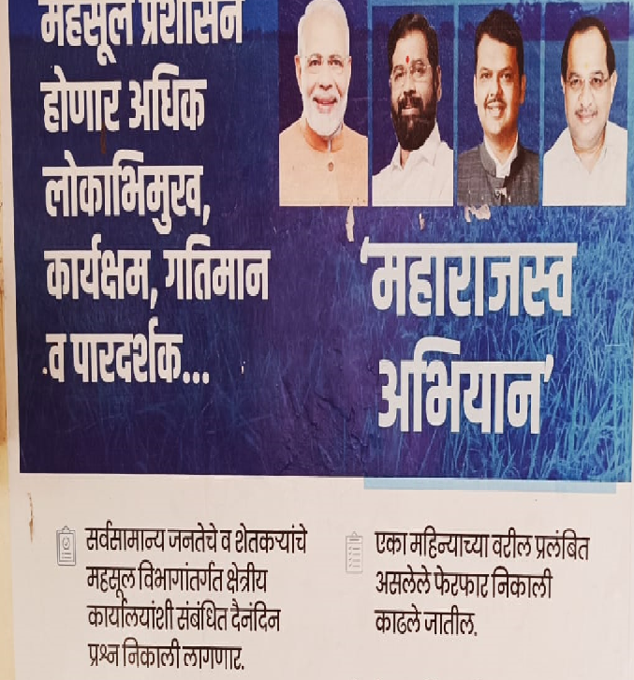
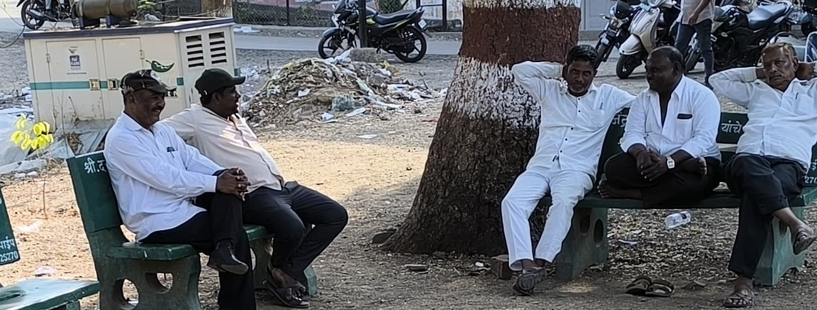
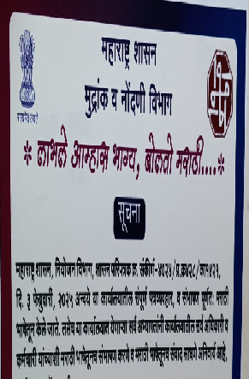
3
स्वच्छता (Cleanliness)

Slide 6
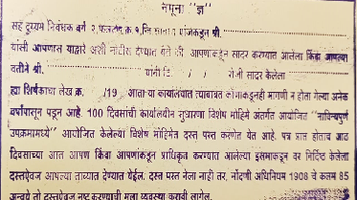
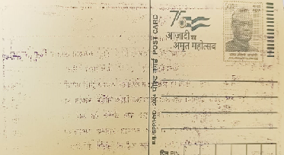
3
तक्रार निवारण (Grievance Redressal)
नागरिकांकडून दुय्यम निबंधक कार्यालयात प्राप्त झालेल्या सर्व तक्रारी (आपले सरकार, PG पोर्टल व CRM पोर्टल यांसह) निरंक आहे.

Slide 7
15
मुदतबाह्य अभिलेख नष्ट करने
अ.क्र. | कार्यालयाचे नाव | नष्ट करावयाचे अभिलेख एकूण गठ्ठे / संचिका | नष्ट केलेले अभिलेख गठ्ठे / संचिका | नष्ट करणेवर शिल्लक गठ्ठे / संचिका (2-3) | कामकाज प्रलंबित राहणेचे कारण | शेरा
1 | सह दुय्यम निबंधक वर्ग -2 फलटण क्र 1 जि सातारा | 0 | 0 | 0 | नोंदणी आदेश संहिता भाग-2 आदेश संहिता क्र.826 प्रमाणे अभिलेख विनाशास पात्र असलेले अभिलेख प्रकारानुसार बनविणेचे कामकाज चालू आहे | अभिलेख निंदणीचे काम सुरु आहे.

Slide 8
15
तक्रार निवारण
अ.क्र. | तक्रार प्रकार | प्राप्त प्रकरणे | निकाली प्रकरणे | शिल्लक प्रकरणे
1 | कार्यालयात प्रतक्ष प्राप्त प्रकरणे | 2 | 2 | 0
2 | आपले सरकार प्राप्त प्रकरणे | 0 | 0 | 0
3 | पी जी पोर्टल प्राप्त प्रकरणे | 0 | 0 | 0
4 | सीआरयम पोर्टल प्राप्त प्रकरणे | 0 | 0 | 0

Slide 9
दस्त नोंदणी
अ.क्र. | महीना | दस्त संख्या | नोदणी पूर्ण दस्त | शिल्लक दस्त
1 | जानेवारी 2025 | 335 | 335 | 0
2 | फेब्रुवारी 205 | 241 | 241 | 0
3 | मार्च 2025 | 263 | 263 | 0
4 | एप्रिल 2025 (25/04/2025 अखेर) | 153 | 153 | 0
सह दुय्यम निबंधक वर्ग-2 फलटण क्र 1

